Slide 1
Evolução Dinâmica de Leis em XMLaw
Gustavo Carvalho, Rodrigo Paes, Maira Gatti (PUC-Rio)
Hyggo Almeida, Glauber Vinicius (UFCG)

Slide 2
Monitoramento de Leis
Leis
defines
Organização
Agente B
Agente A
interação

Slide 3
Evolução em Tempo de Design
XMLaw base
XMLaw estendido
Interpretação em dois passos
Descritores de Elementos
Elementos de Execução

Slide 4
Evolução Dinâmica de Leis - Motivação
Ao monitorar a execução de um sistema aberto, pode-se perceber que alterações em regras podem ter um impacto positivo na execução do ambiente como um todo.
  Como incluir regras que a priori não foram identificadas?
  Como modificar regras ?
  Como retirar regras que são prejudiciais a execução do sistema aberto?

Slide 5
Evolução Dinâmica de Leis - Objetivo
Mecanismos para flexibilizar o projeto de leis
Gerência de mudanças dinâmicas
  Inclusive em tempo de execução
  Facilidade em tempo de projeto
Impacto direto no processo de desenvolvimento
  Tempo e custo para análise e manutenção reduzidos!!!

Slide 6
Evolução Dinâmica de Leis em XMLaw
Gostaríamos de estudar o impacto de considerarmos a evolução de elementos de lei em tempo de execução.
  Primeiramente, será feito um estudo em como isto afetaria o mediador
  Depois, avaliaríamos o impacto disto para os agentes.

Slide 7
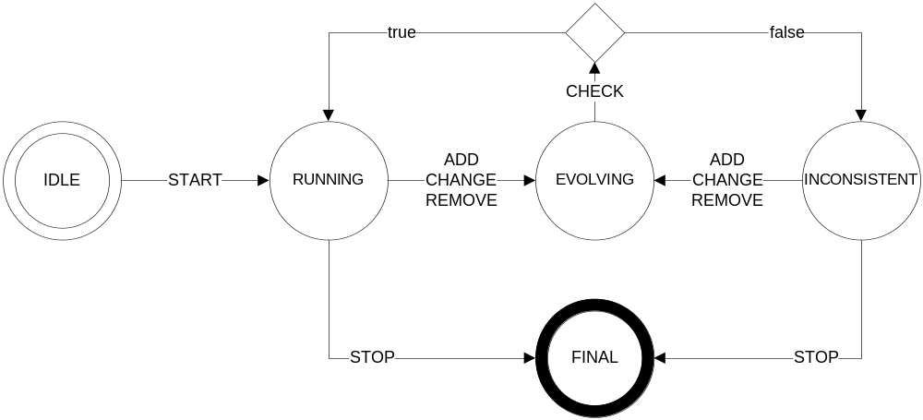
Ciclo de Vida do Mediador

Slide 8
Alteração de Leis em Tempo de Execução
Dois impactos:
  Definição de leis (elemento + referências) : novos elementos devem ser criados segundo uma nova definição
  Elementos em execução : podem requerer alguma política de atualização segundo a mudança ocorrida
instâncias
Descritores de Elementos
Elementos de Execução

Slide 9
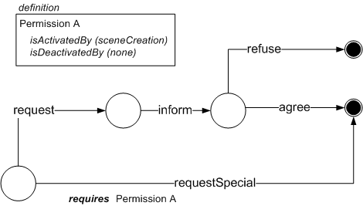
Exemplo

Slide 10
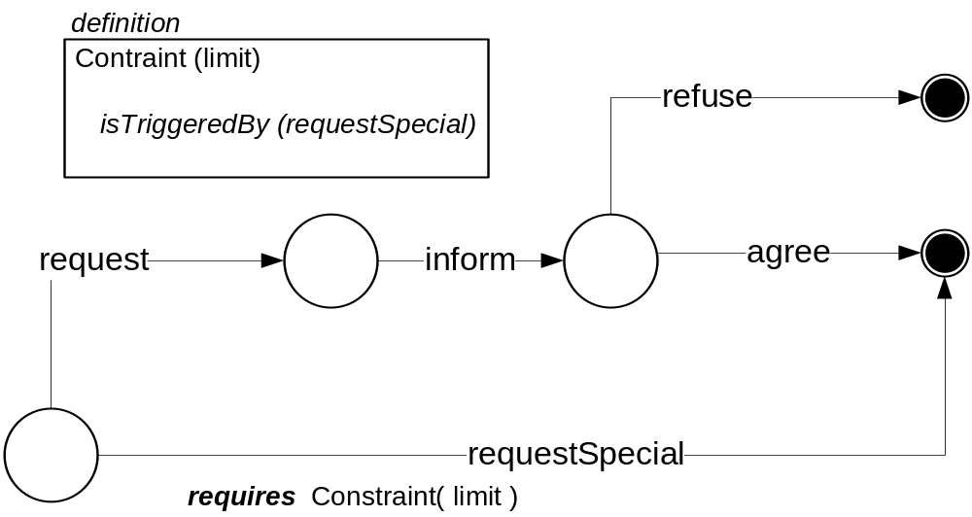
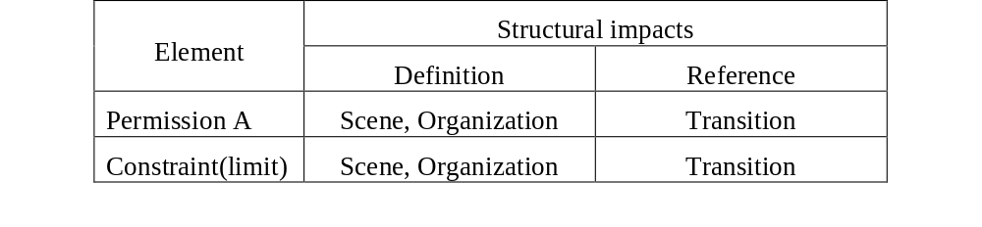
Exemplo : Exclusão da Permissão /
Inclusão de Restrição

Slide 11
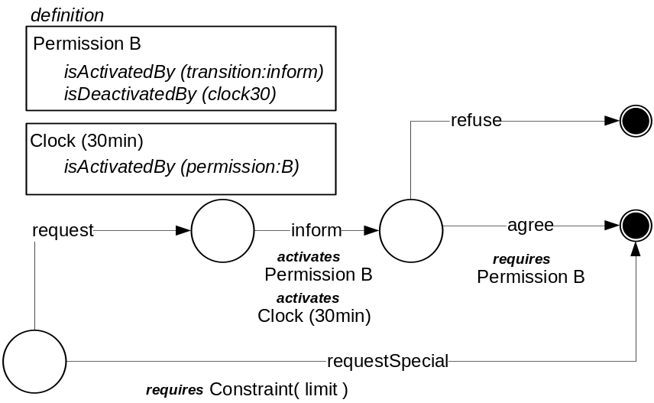
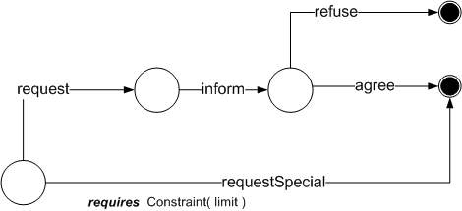
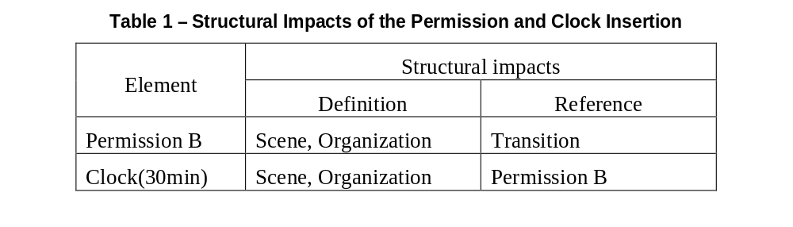
Exemplo: Criação de Clock /
Inclusão de Permissão

Slide 12
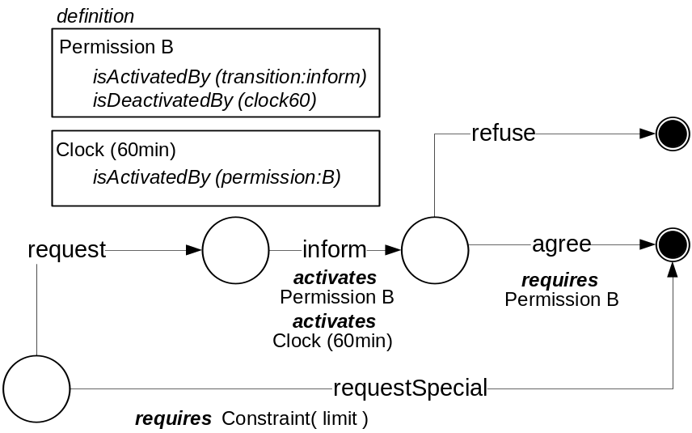
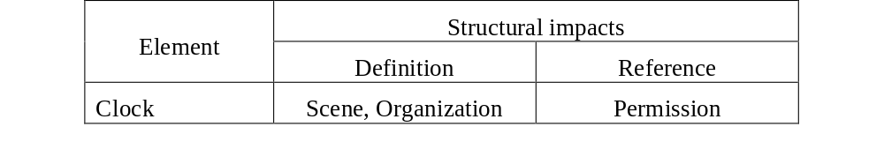
Exemplo : Alteração de Clock

Slide 13
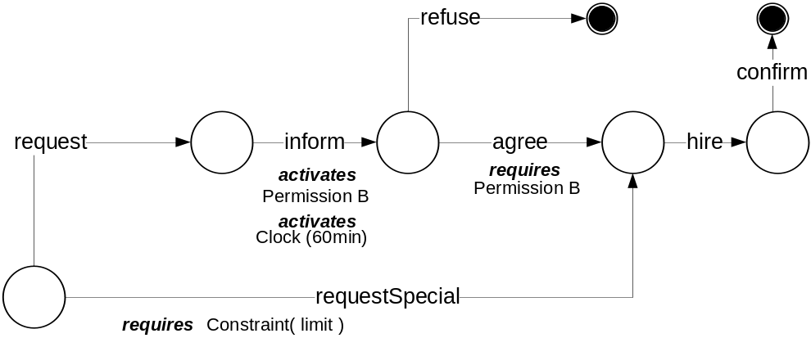
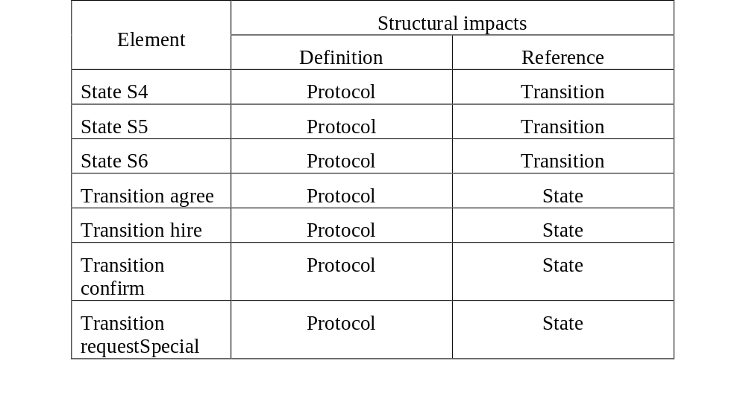
Exemplo : Alteração do Protocolo

Slide 14
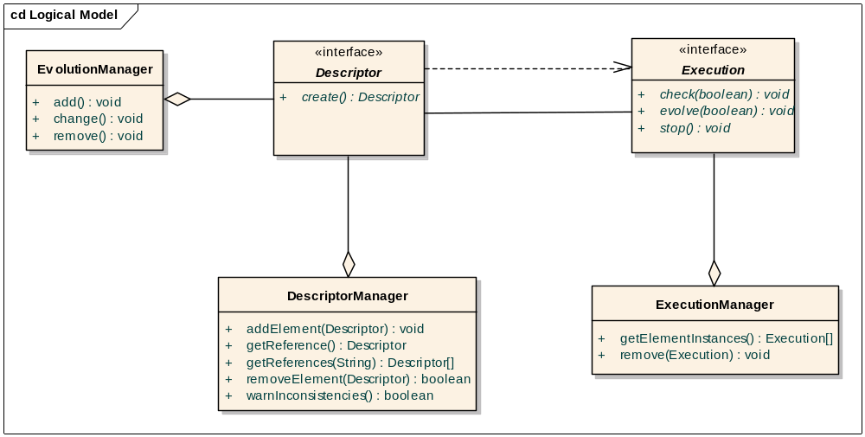
Projeto de Software para Facilitar Evolução

Slide 15
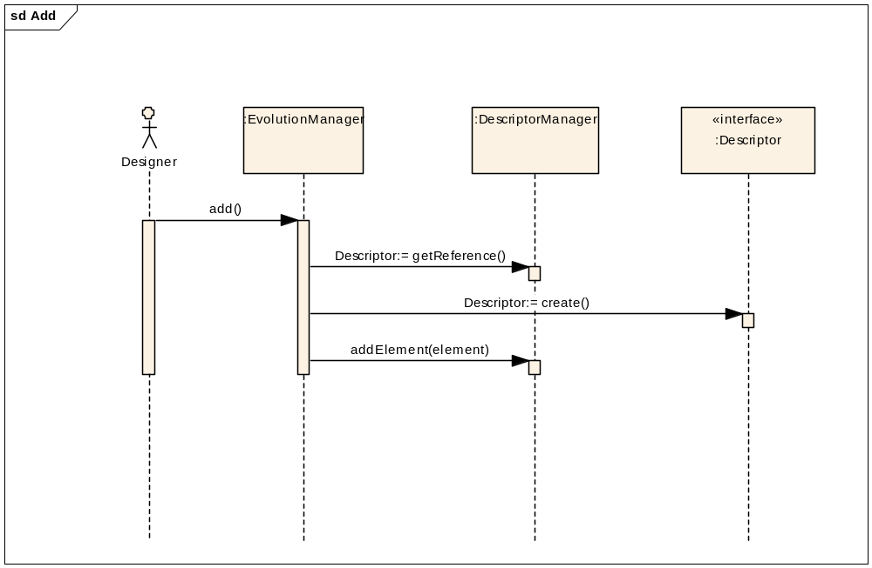

Slide 16
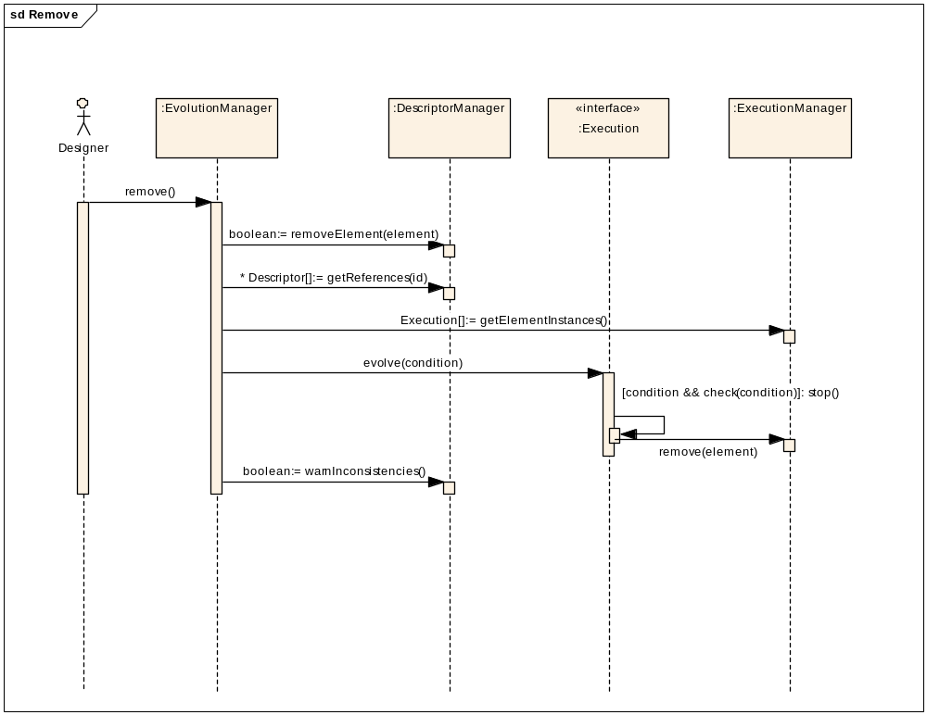

Slide 17
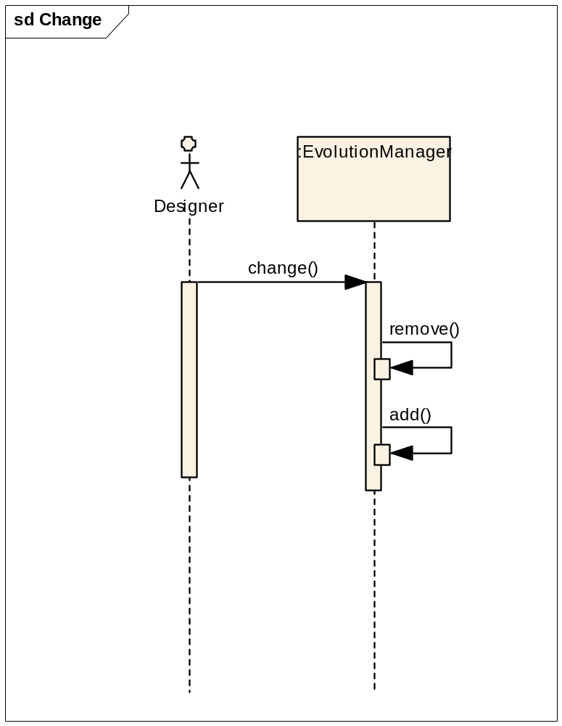

Slide 18
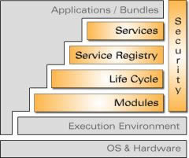


Padrão de Evolução de Leis em XMLaw

Slide 19
Próximos Passos
Apoio a identificação de inconsistência de leis (uso de formalismo)
Apoio ao entendimento da semântica das leis por parte dos agentes (uso de ontologias)
Apoio ao versionamento de leis

